Slide 1
Pensée et action entrepreneuriales
myidea.ch

Slide 2
Table des matières: modules 1 à 4
Module 1: Développement d’idées
Module 2: Test et perfectionnement des idées
M 1.1
Film: Die Schrippe (Le sandwich)
M 2.1
Le Lean Startup
M 1.2
Développement d’idées
M 2.2
Le Lean Startup et votre idée
M 1.3
Évaluation et sélection d’idées
M 2.3
Le Lean Startup avec l’exemple de MyBambooBike
M 1.4
Formation de groupes et création de logo
M 1.5
Meublogramm: étude de cas
Module 3: Développement de modèles d’entreprise
Module 4: Marketing pour fondateurs/-trices
M 3.1
Modèle d’entreprise
M 4.1
Marketing pour MyBambooBike
M 3.2
Modèle d’entreprise de MyBambooBike
M 4.2
Les 4 P du marketing
M 3.3
Votre modèle d’entreprise
M 4.3
Réseaux sociaux
M 3.4
Business plan et pitch deck
M 4.4
Votre concept de marketing
M 3.5
Caractéristique distinctive
M 4.5
Coffee Circle: étude de cas
M 3.6
Caractéristiques distinctives de MyBambooBike
M 3.7
Votre caractéristique distinctive
M 3.8
Le café de leurs rêves: étude de cas
Connaissances et outils
Études de cas sur les entrepreneurs/-ses
Développement de votre propre idée entrepreneuriale
Exemple de MyBambooBike

Slide 3
Table des matières: modules 5 et 6
Module 5: Finances pour fondateurs/-trices
Module 6: Présentation des idées entrepreneuriales
M 5.1
Sources de financement
M 6.1
Pitcher des idées entrepreneuriales
Digres.
Crowdfunding
M 6.2
Préparation des présentations
M 5.2
Bootstrapping
M 6.3
Présentation de vos idées
M 5.3
Création d’entreprise avec des composants ext.
M 5.4
RatioDrink: étude de cas
M 5.5
Marge sur coûts et seuil de rentabilité
Digres.
Formes juridiques en Suisse
Connaissances et outils
Études de cas sur les entrepreneurs/-ses
Développement de votre propre idée entrepreneuriale
Exemple de MyBambooBike

Slide 4
Module 4
Marketing pour fondateurs/-trices
Module 1: Développement d’idées | Module 2: Test et perfectionnement des idées | Module 3: Développement de modèles d’entreprise | Module 4: Marketing pour fondateurs/-trices | Module 5: Finances pour fondateurs/-trices | Module 6: Présentation des idées entrepreneuriales

Slide 5
Module de formation M 4.1 Exemple de MyBambooBike Marketing pour MyBambooBike

Slide 6
Découvrez dans le chapitre 7 du mini-business plan/journal d’apprentissage les activités de marketing qu’Anna et Pierre souhaitent mettre en œuvre afin de faire connaître leurs vélos en bambou et d’attirer la clientèle.
Photo: mise à disposition par Drehmoment-Bikes.

Slide 7
Module de formation M 4.2 Connaissances et outils Les 4 P du marketing

Slide 8
Discussion: Qu’est-ce que le marketing?

Slide 9
Les défis des start-up dans le domaine du marketing
Les mesures de marketing...
doivent généralement être mises en œuvre avec peu de moyens
doivent être innovantes et authentiques
doivent conférer de la crédibilité
Aucune donnée empirique sur...
les réactions des client-e-s
le volume des ventes
les réactions des client-e-s face aux changements de prix
les réactions des client-e-s face aux mesures de marketing existantes
Ressources limitées
Manque de crédibilité sur le marché

Slide 10
Marketing entrepreneurial: des questions importantes doivent être clarifiées en ce qui concerne les start-up
Les fondateurs/-trices doivent répondre aux questions suivantes:
Comment planifier notre entrée sur le marché?
Comment obtenir la meilleure visibilité possible auprès des clients et clientes (potentiels) avec nos ressources limitées?
Comment voulons-nous nous positionner?
Quelle image voulons-nous avoir?
Que voulons-nous représenter?

Slide 11
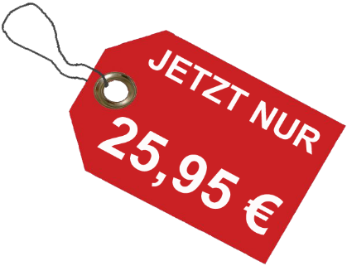
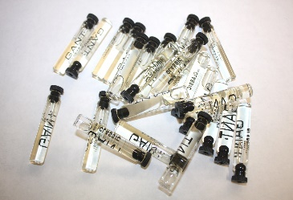
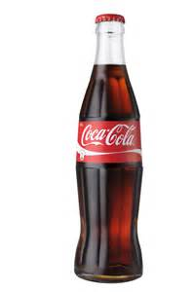
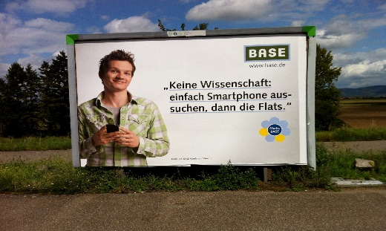
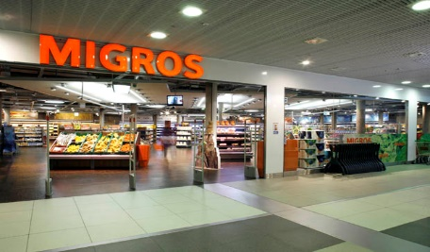
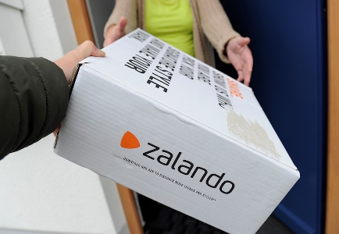
Exercice sur les 4 P du marketing
Produit
Place
Exercice: attribuez chacune des huit images au P correspondant.
Prix
Promotion

Slide 12
Les 4 P du marketing
Les quatre outils classiques du marketing mix sont les «quatre P»: Produit, Prix, Place, Promotion. Les 4 P du marketing sont un outil utile pour structurer, hiérarchiser et planifier concrètement les différentes activités de marketing.
Produit
Place
Marketing
mix
Prix
Promotion

Slide 13
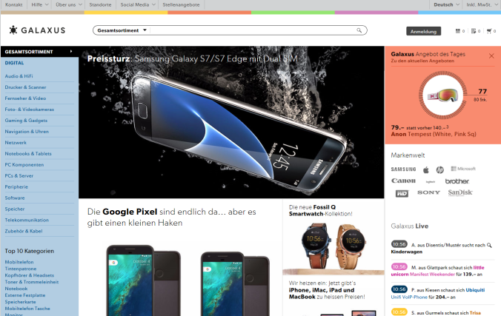
Les 4 P du marketing: produit = conception du produit
Produit: comprend toutes les mesures en lien direct avec le produit, p. ex.:
Produit
Emballage
Service
Garantie
Produit
Place
Prix
Promotion
Exemple: le magasin en ligne Galaxus
Commerce en ligne avec un très grand assortiment
Extrêmement convivial. Dans sa recherche de câble, on peut p. ex. spécifier la longueur; dans le cas d’un ordinateur, on peut préciser la capacité de mémoire.
Le retour des vêtements et des chaussures est gratuit.

Slide 14
Les 4 P du marketing: place = politique de distribution
Place: répond à la question de savoir comment le produit fini arrive chez les clients-e-s. Quels sont les canaux de distribution utilisés?
Vente directe (p. ex. commande sur Internet puis expédition)
Vente indirecte via les intermédiaires (grossistes)
Franchisage (p. ex. McDonald’s)
Produit
Place
Prix
Promotion
Exemple: le magasin en ligne Galaxus
Envoi gratuit dans toute la Suisse
Les produits en stock commandés avant 17 h sont livrés le lendemain matin.
Les commandes peuvent être retirées à différents endroits dans toute la Suisse, y compris dans les filiales Migros (réseau PickMup).

Slide 15
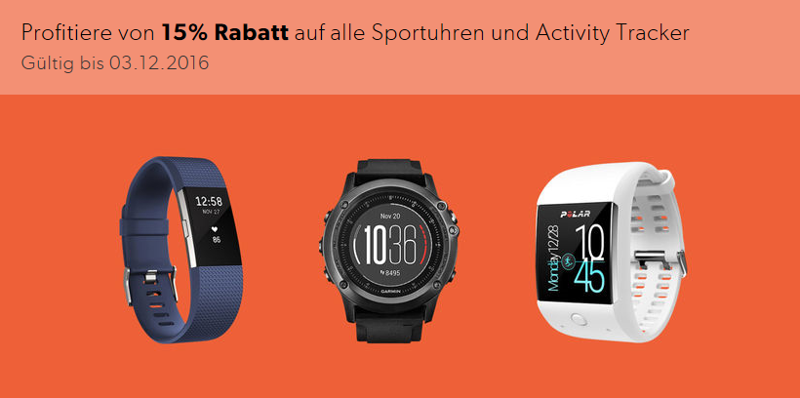
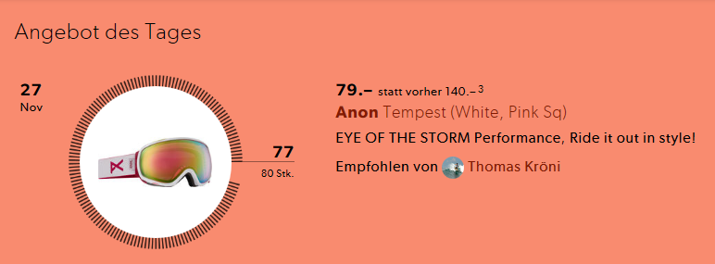
Les 4 P du marketing: prix = politique de prix
Prix: comporte la fixation du prix réel et des conditions relatives au prix, p. ex.
Prix
Escomptes
Rabais
Produit
Place
Prix
Promotion
Exemple: le magasin en ligne Galaxus

Slide 16
Les 4 P du marketing: prix = stratégies de prix
Stratégie de prix élevés: le prix est supérieur à la moyenne du marché. Si l’entreprise choisit cette stratégie, la qualité doit toutefois être à la hauteur du prix.
Stratégie de prix bas: l’entreprise fixe un prix bas en faisant des économies et en optimisant les coûts. L’entreprise attire alors les client-e-s principalement grâce au prix bas et tente ainsi de supplanter la concurrence.
Différenciation des prix: l’entreprise pratique des prix différents pour le même service. Il existe trois types de méthodes de différenciation des prix:
Différenciation spatiale des prix (p. ex. prix plus élevés en Suisse)
Différenciation temporelle des prix (p. ex. voyages à prix bas en basse saison)
Différenciation des prix en fonction des catégories de clients (p. ex. rabais pour les jeunes)
Source: betriebswirtschaft-lernen.net/erklaerung/preisstrategien/

Slide 17
Les 4 P du marketing
Prix | Exemples de modèles de prix: freemium
Freemium: le produit de base est proposé gratuitement. Les client-e-s qui souhaitent utiliser d’autres fonctions ou toutes les fonctions doivent payer.
Par exemple, celui/celle qui paie...
obtient plus de capacité demémoire
peut utiliser des fonctions de recherche avancée
peut ignorer la publicité

Slide 18
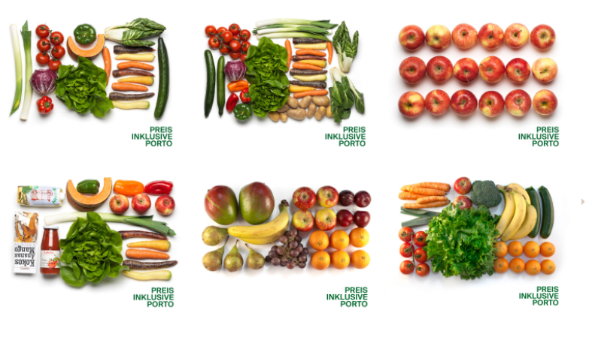
Les 4 P du marketing
Prix | Exemples de modèles de prix: abonnement
Abonnement: les client-e-s bénéficient d’un service sur une base régulière. Souvent, plus la durée de l’abonnement est longue, plus le prix par unité de temps est avantageux.
Par exemple
Abonnement de chaussettes
https://www.blacksocks.com/fr/
Abonnement de fruits et légumes
mahlerundco.ch

Slide 19
Les 4 P du marketing
Promotion = politique de communication
Promotion: concerne l’ensemble de la communication interne et externe de l’entreprise, p. ex.:
Publicité (en ligne)
Promotion des ventes (activités promotionnelles temporaires)
Relations publiques (RP) = travail de relations publiques qui n’est pas lié à un produit spécifique, mais vise à construire une image positive de l’entreprise en général
Vente personnelle
Participation à des salons professionnels
Produit
Place
Prix
Promotion
Exemple: le magasin en ligne Galaxus
Campagne Galaxus Live:
Les client-e-s peuvent se prendre en photo ou se filmer en train d’utiliser un produit. Si l’entreprise choisit d’utiliser la photo ou la vidéo, le/la client-e reçoit un bon d’achat de CHF 1000 (photo) ou de CHF 2000 (vidéo).

Slide 20
Les 4 P du marketing
Produit
Place
Marketing
mix
Prix
Promotion
Le marketing mix détermine quels outils il faut utiliser dans quelle configuration pour atteindre les objectifs d’une entreprise.
L’important est de former un ensemble cohérent avec les différents outils. Les client-e-s perçoivent les outils comme un tout.

Slide 21
Les 4 P du marketing
Produit
Place
Marketing
mix
Prix
Promotion
Y a-t-il à présent des images que vous attribueriez différemment aux 4 P?

Slide 22
Exercice:
Quels sont les 4 P de Red Bull? En d’autres termes: Quel est le marketing mix de Red Bull?
Vous pouvez également analyser le marketing mix d’un autre produit.

Slide 23
Module de formation M 4.3 Connaissances et outils Réseaux sociaux

Slide 24
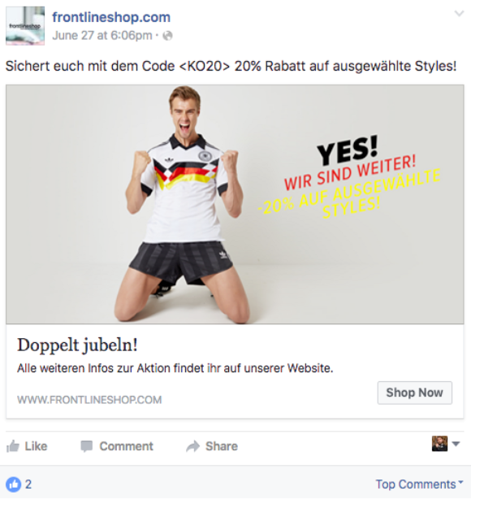
Quels sont les points positifs de ce post Facebook? Quels sont les points négatifs?
Source: startplatz.de/facebook_besser_einsetzen/

Slide 25
Quels sont les points positifs de ce post Facebook? Quels sont les points négatifs?
Texte publicitaire: n’explique pas clairement pour quels produits le rabais de 20% est valable. Les maillots? Les chaussures?
Photo: l’image n’est pas assez accrocheuse. Il s’agit d’une photo très banale. De plus, la police jaune sur fond gris est difficile à déchiffrer.
Titre: «Double bravo!» Potentiel inexploité. Le titre n’est pas particulièrement créatif ni surprenant.
Résultat: le post n’a recueilli que deux J’aime dans les premiers trois jours.
Source: startplatz.de/facebook_besser_einsetzen/

Slide 26
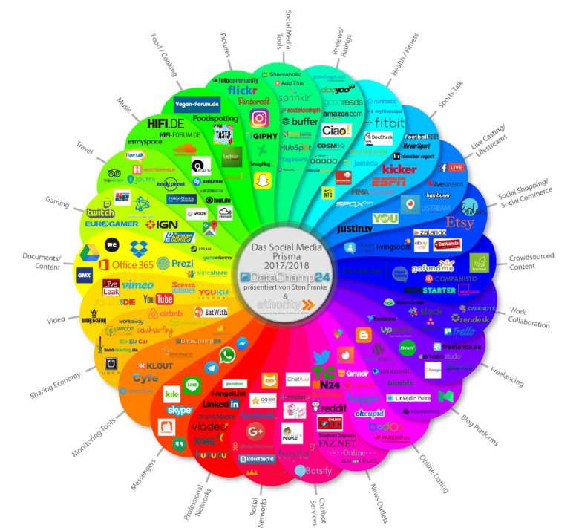
La multitude de canaux de médias sociaux ne facilite pas le choix
Source: thority.de/social-media-prisma

Slide 27
Le marketing sur les réseaux sociaux pour les start-up: une stratégie et un objectif clairs sont indispensables
Adéquation avec la stratégie globale: le marketing sur les réseaux sociaux doit faire partie d’une stratégie de communication globale.
Objectif clairement défini: pour commencer, il faut répondre à la question: Quels contenus et quels messages doivent permettre d’atteindre quels objectifs auprès de quels groupes cibles?
La qualité avant la quantité: il existe une multitude de plate-formes de réseaux sociaux. Cependant, il importe de faire un choix: il vaut mieux utiliser une à trois plate-formes de manière globale et permanente que de s’éparpiller.

Slide 28
Activité!!! Analysez le concept marketing d’une start-up existante
Travaillez en équipe: analysez les activités de marketing d’une start-up (pas plus de 3,5 ans après sa fondation). Parlez à l’un/une de ses fondateurs/-trices ou à toute l’équipe fondatrice.
Posez-leur/lui les questions suivantes et consignez vos réponses par écrit:
Quels canaux l’entreprise utilise-t-elle pour s’adresser à ses clients?
Quelles sont ses principales activités de marketing?
Quelles sont les activités de marketing qui portent/ont porté leurs fruits?
Quelles sont les activités de marketing qui ne portent pas/n’ont pas porté leurs fruits?
Comment l’entreprise a-t-elle acquis son/sa premier/première client-e? Par quels moyens et avec quels arguments?
Pour le prochain cours: présentez les résultats de vos investigations. Réfléchissez à la façon de présenter un compte rendu le plus clair possible. Si possible, donnez des exemples.

Slide 29
Module de formation M 4.4 Développement de votre propre idée entrepreneuriale Votre concept marketing

Slide 30
Exercices
Comment voulez-vous concevoir les 4 P de votre produit ou service?
Réfléchissez aux mesures de marketing qui conviennent à votre start-up et que vous pouvez mettre en œuvre avec le moins de ressources possible.
Consignez les résultats de vos réflexions par écrit dans votre mini-business plan/journal d’apprentissage.

Slide 31
Module de formation M 4.5
Études de cas sur les entrepreneurs/-ses Coffee Circle: étude de cas
Sujet: marketing

